Slide 1
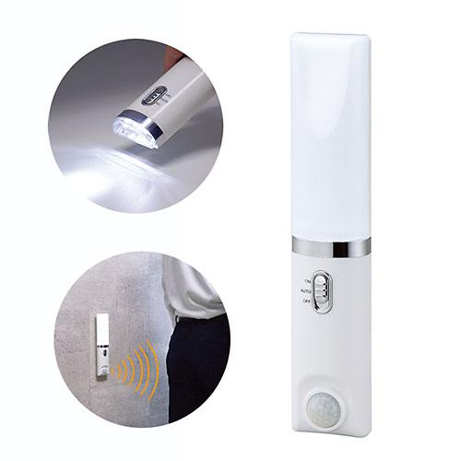
【提案書】
センサーライト＆常備灯
荷物などで両手が塞がっている時にも便利な人感センサー付きライトです。本体下部は取り外すことができ懐中電灯としても利用可能。オリジナル名入れ可能で記念用などにもおすすめ。
特徴
納期
納期スペース
仕様
素材 : ABS樹脂
サイズ : W50 x D35 x H260 mm
重量 : 138g
付属品 : 本体x1 機能：センサーライト、常備灯
お見積
お見積りスペース

